Slide 1
主讲人：杨中科 .NET /.NET Core 教程 第四部分 ASP.NET Core-41 案例：开发请求限流器

Slide 2
需求
1、Action Filter可以在满足条件的时候终止操作方法的执行。
2、在Action Filter中，如果我们不调用await next()，就可以终止Action方法的执行了。
3、为了避免恶意客户端频繁发送大量请求消耗服务器资源，我们要实现“一秒钟内只允许最多有一个来自同一个IP地址的请求”。

Slide 3
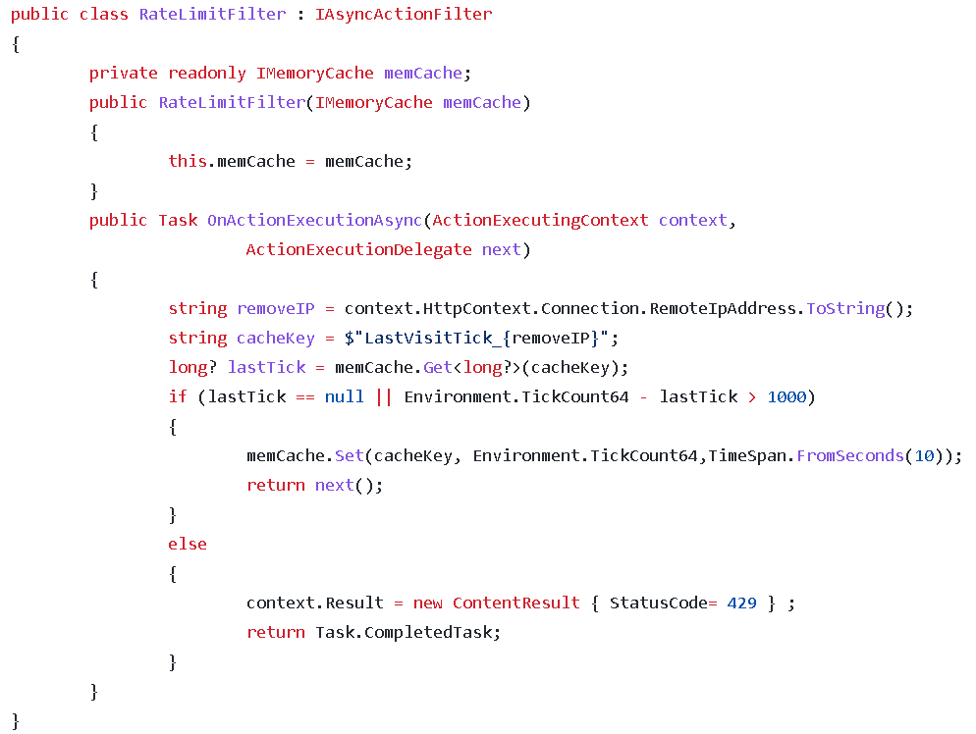
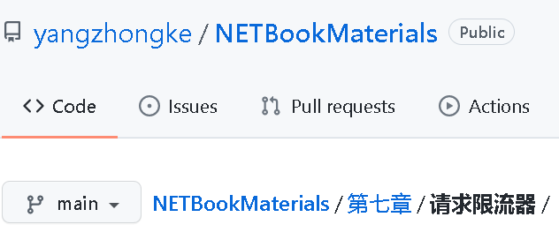

Slide 4
谢谢
我是杨中科
一名快乐的程序员

